Slide 1
Рисуем птиц
Урок рисования в 4 классе

Slide 3
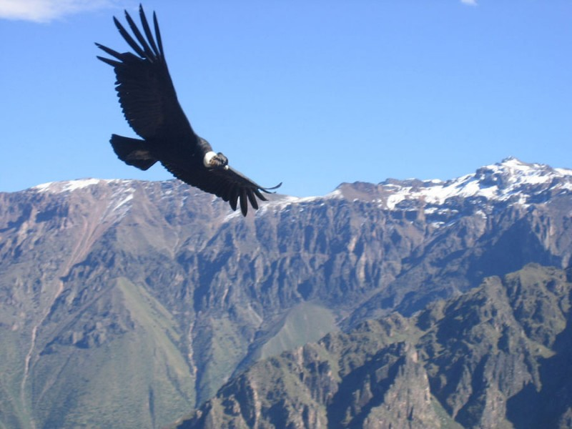
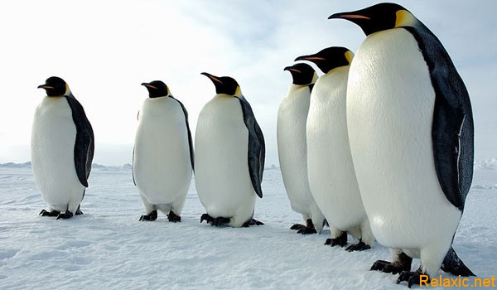
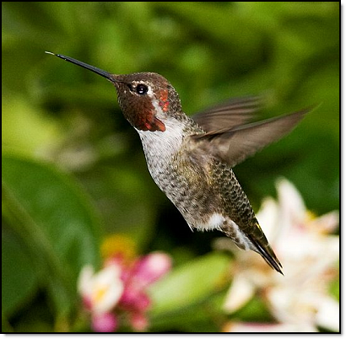

Slide 4
ПЕЛИКАН

Slide 6
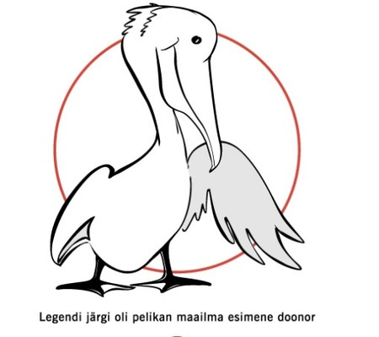

Slide 7
ВОРОНА

Slide 8
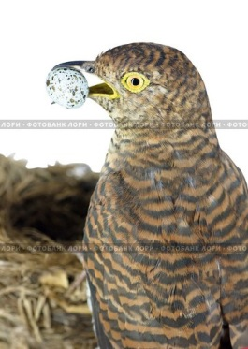
КУКУШКА

Slide 9
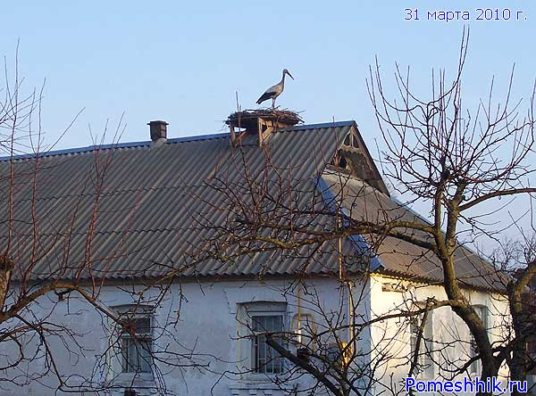
АИСТ

Slide 10
ЛЕБЕДИ

Slide 16
Лебединая верность

Slide 17
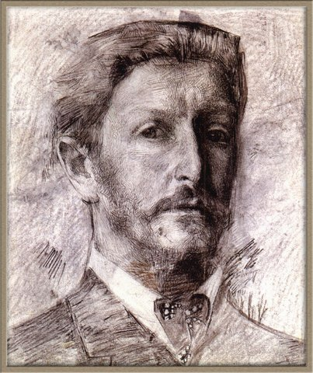
Врубель М.А. Царевна-лебедь

Slide 18
ЧАЙКОВСКИЙ П.И. БАЛЕТ «Лебединое озеро»

Slide 19
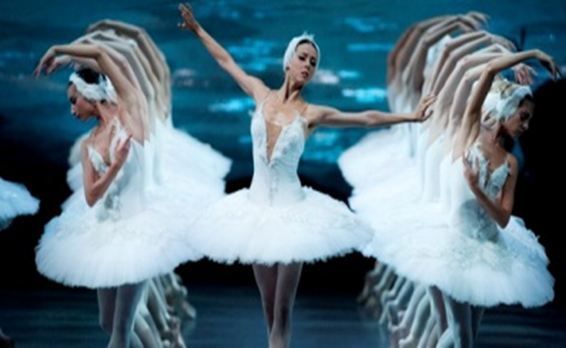
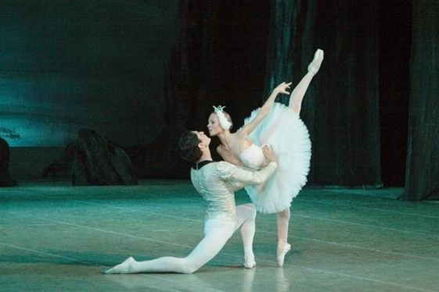
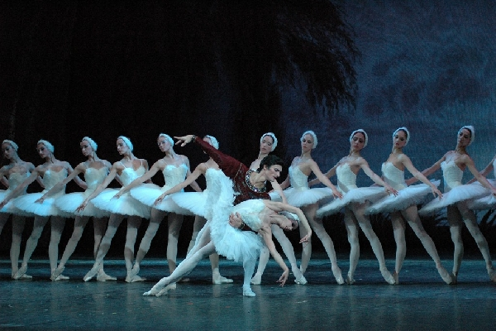
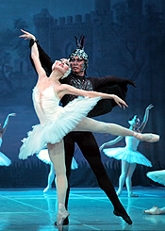

Slide 20
Танец маленьких лебедей

Slide 21
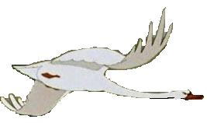
ФИЗМИНУТКА

Slide 22
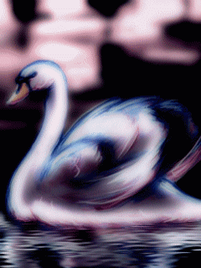
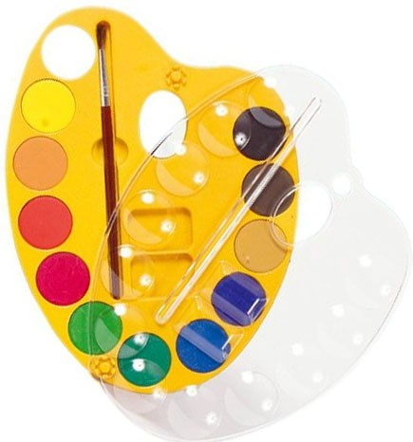
НАЧИНАЕМ РИСОВАТЬ

Slide 30
Работу выполнила Любушкина Е.Л. Учитель начальных классов МОУ «Днестровская СШ № 1»

Slide 31
Используемые интернет ресурсы:
http://elite-pets.narod.ru/myths.htm
http://www.wolfstihi.ru/2011/03/29/uchites-vernosti-u-lebedey.html
http://lovemelody.rv.ua/krasivye-foto-i-kartinki/foto/lebedi.html
http://detsad-kitty.ru/main/4512-prostye-uroki-risovaniya-8-2010-pticy.html
http://ru.wikipedia.org/wiki/
http://images.yandex.ru/yandsearch?text
http://festival.1september.ru/articles/518291/

